Slide 1
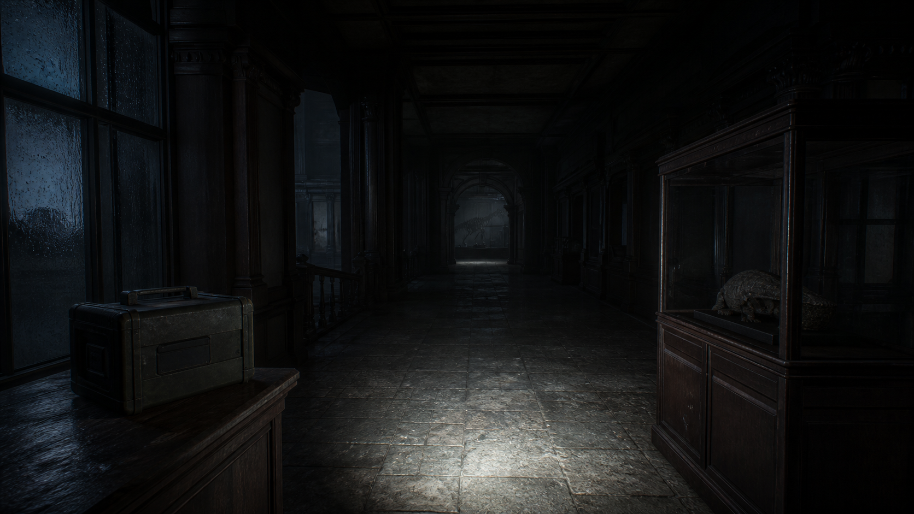

2026 AI 에이전트 기반 언리얼 개발
워크프로세스 자동화 완성 과정
AI 에이전트 기반 개발 워크프로세스로 제작한 1인칭 미스터리 게임
박살팀 (임찬진 · 김정준 · 변설화 · 박지수)
Notes:
[Sources]
C:\Users\godli\Downloads\FINAL-PRESENTATION_v2.pdf (project title, concept, team members)

Slide 2
01 · PLANNING & DIFFERENTIATION
Game Overview
01
규칙 기반 판단
박물관 야간 근무 로봇 M-05는
수첩에 적힌 규칙만을 근거로
위험을 판단해야 합니다.
사건 수첩이 게임 플레이의 유일한 판단 근거
02
자원과 시간의 압박
헤드램프·배터리·시간대가 행동 선택을 제한
어둠, 제한된 배터리, 특정 시간대의 행동 제한이
하나의 긴장 구조로 연결됩니다.
03
박물관 미스터리
야간 근무와 나폴리탄 수칙을 결합한 세계관
02
Notes:
[Sources]
C:\Users\godli\Downloads\FINAL-PRESENTATION_v2.pdf (game sequence, notebook, time and battery systems)
C:\Users\godli\OneDrive\Documents\카카오톡 받은 파일\첨부. 2026 AI에이전트 기반 언리얼 개발 워크프로세스 자동화 완성 과정 프로젝트 심사 및 컨설팅 계획_ 공유용.pdf (planning evaluation criteria)

Slide 3
02 · AI-ASSISTED WORKFLOW
AI-Assisted Development
01
02
03
04
05
기획·규칙 정의
AI 규칙 정립
게임 로직 구현
해당 로직 검증
빌드 검증
플레이 흐름과
행동 규칙 정리
개발 규칙 확립
시스템·상호작용
기능 개발
기획 및 규칙을
바탕으로 검증
고성능 환경에서
렌더링·실행 확인
사용 AI
기획 : Codex 5.6 Sol, Claude Code Fable5
개발 : Codex 5.6 Sol, Claude Code Fable5
아트 : ComfyUI AI, Flow AI, Gemini Pro 3.7
주요 MD
GDD를 기준으로 게임 규칙 등을 정리
각 Day의 목표, 주의사항, 클리어 조건을 분리
코드 컨벤션 등 개발에 필요한 내용을
MD 파일로 정리하여 AI 협업 개발 기준을 유지
03
Notes:
[Sources]
C:\Users\godli\Downloads\FINAL-PRESENTATION_v2.pdf (Rider, CLAUDE.md, ComfyUI, Flow AI, GitHub, build validation)

Slide 4
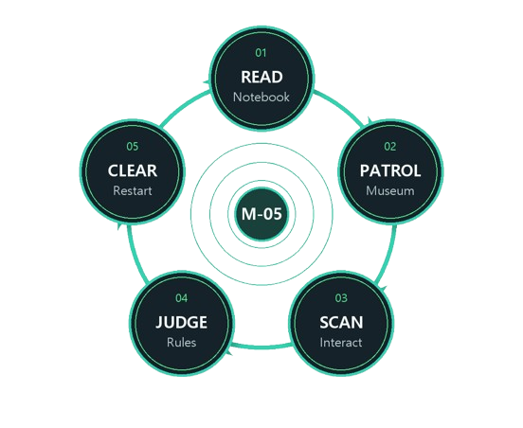
03 · CORE GAME SYSTEM
Core Gameplay Loop
반복 플레이 구조
수첩의 규칙을 먼저 확인한다.
전시장을 순찰하며 변화를 관찰한다.
배터리 스캔을 통해 자원 회복한다.
우측 UI(레이더와 퀘스트)를 보며 퀘스트를 진행한다.
각 Day(Scenario)마다 규칙과 클리어 조건은 상이하다.
다만, 규칙을 어기면 해당 Day가 재시작된다.
04
Notes:
[Sources]
C:\Users\godli\Downloads\FINAL-PRESENTATION_v2.pdf (notebook, time, interaction, battery and rule violation systems)

Slide 5
03 · CORE GAME SYSTEM
Core System
01. Scenario & Clock
Day 1~3 진행 및 Scenario 내 시간 관리
시나리오 전환과 재시작을 관리
02. Interaction & Objectives
E 키 하나로 스캔, 회수, 설치, 소등 등
모든 상호작용을 처리하고 목표 진행도를 갱신
03. Notebook & HUD
Tab 수첩, 목표 UI, 시계, 배터리, 레이더를 통해
필요한 정보만 화면에 전달
04. Player Feedback
Headbob, 카메라 낙하, 페이드, Day 카드로
플레이어의 움직임과 실패/전환 연출을 강화
05. Sound & Video System
상황별 BGM, 발소리, 상호작용 효과음,
인트로/엔딩 영상 제작 및 파싱을 통해 몰입도를 높임
04
Notes:
[Sources]
C:\Users\godli\Downloads\FINAL-PRESENTATION_v2.pdf (notebook, time, interaction, battery and rule violation systems)

Slide 6
04 · TEAM & COLLABORATION
Main Role
협업 : GitHub 브랜치 · Google Drive로 에셋 관리 및 병합 · Discord를 통한 주기적 소통 등
임찬진 · 팀장
김정준
협업 주도 및 시스템 개발
총괄 기획 및 시스템 개발
개발 프레임워크 확립
플레이어 로직 구현
레벨 디자인 및 개발
플레이어 로직 구현
변설화
박지수
리소스 제작
렌더링 환경 조성
이미지 및 동영상 제작
UI 개발
라이팅 · 머티리얼 수정
06
Notes:
[Sources]
C:\Users\godli\Downloads\FINAL-PRESENTATION_v2.pdf (team roles and collaboration tools)

Slide 7
05 · BUSINESS POTENTIAL
Market Potential
TARGET
차별 가치
규칙 해석 · 자원 관리 · 박물관 미스터리의 결합
PC 미스터리·공포
게임 이용자 타겟
확장 방향
규칙·사건·공간을 추가해 콘텐츠 단위로 확장
미스터리한 박물관의 풍경과 몰입도를 높이는 BGM으로
짧은 데모에서도 콘셉트가 분명하게 전달됩니다.
배포 시 가정
데모 패키징 → 외부 테스트 → 스토어 공개 준비
07
Notes:
[Sources]
C:\Users\godli\Downloads\FINAL-PRESENTATION_v2.pdf (business aspirations and packaging goal)
C:\Users\godli\OneDrive\Documents\카카오톡 받은 파일\첨부. 2026 AI에이전트 기반 언리얼 개발 워크프로세스 자동화 완성 과정 프로젝트 심사 및 컨설팅 계획_ 공유용.pdf (market value and business-model evaluation criteria)

Slide 8
2026 AI 에이전트 기반 언리얼 개발
워크프로세스 자동화 완성 과정
감사합니다
박살팀 (임찬진 · 김정준 · 변설화 · 박지수)
Notes:
[Sources]
C:\Users\godli\Downloads\FINAL-PRESENTATION_v2.pdf (project title, concept, team members)

